Slide 1

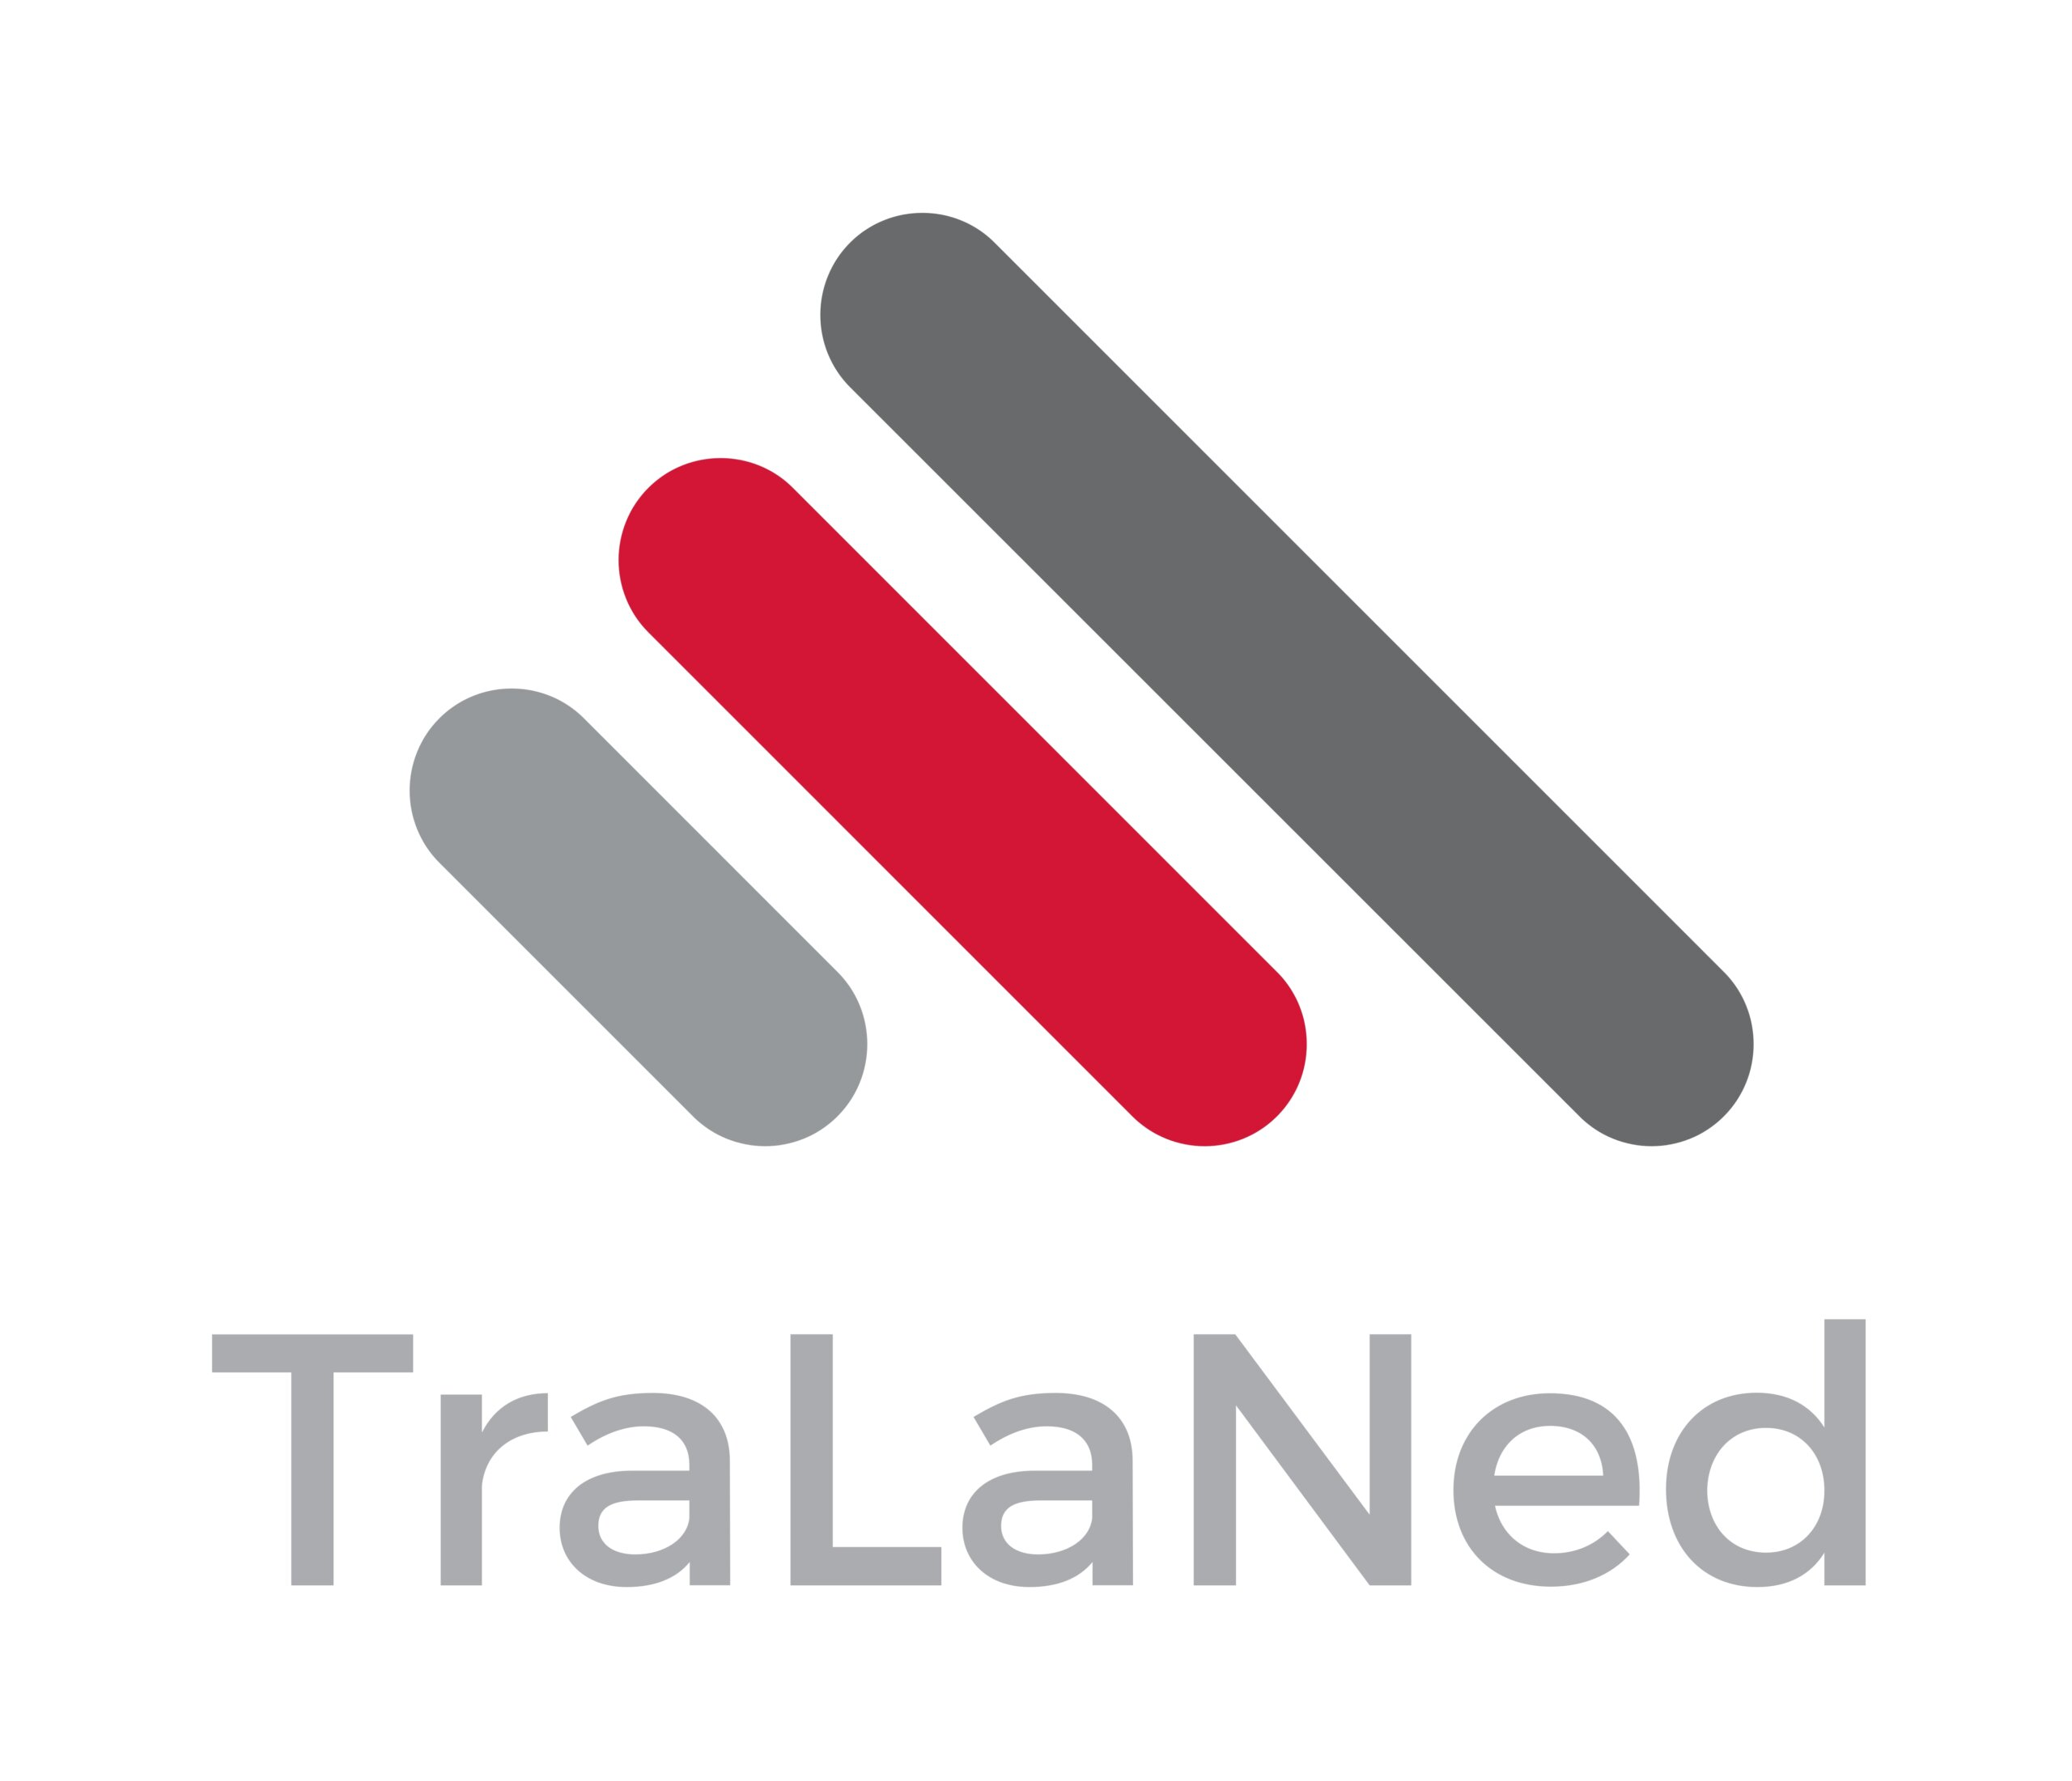


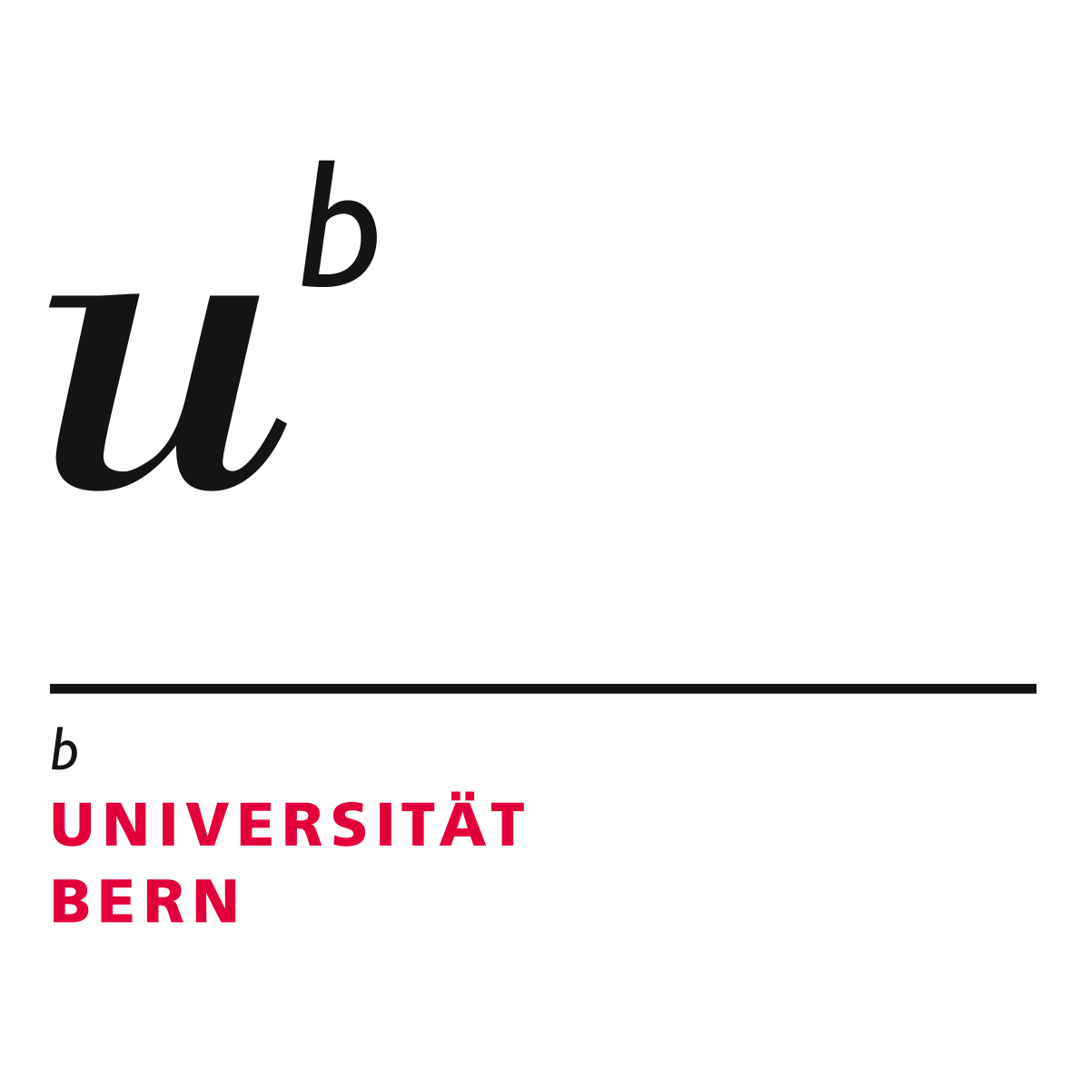

Le non-marquage comme stratégie traductive des connecteurs logiques (d'opposition)
Nathanaël Stilmant (534825@umons.ac.be)

Slide 2
Plan de la présentation
1. Quelques notions centrales
1.1. De la notion de non-marquage
1.2. Le non-marquage en traduction
1.3. La notion d’opposition
2. Méthodologie
3. Résultats
3.1. Prévalence du non-marquage
3.2. Exemples concrets et cas problématiques
3.3. Les non-marquages inversés
4. Conclusion
5. Bibliographie

Slide 3
1. Quelques notions centrales
1.1. De la notion de non-marquage
Le non-marquage (ou relation non marquée) = relation « pour laquelle il n’existe [ni] marqueurs de discours prototypiques » (Vergez-Couret, 2013 : 95), ni tout « autre phénomène censé marquer la nature de la relation » (Benzitoun & Corminboeuf, 2015 : 88)
« L’esprit doit reconstituer de quel type est le lien entre les segments de phrase » (Roig & Van Raemdonck, 2014 : 18)

Slide 4
1. Quelques notions centrales
Natures sémantiques variées : hypothèse, opposition, causalité, temporalité (Benzitoun & Corminboeuf, 2015 : 88)
Lien logique | Exemple | Source
Hypothèse | ∅ Tu fais ça, je te casse la figure. | (Roig & Van Raemdonck, 2014 : 18)
Cause | Ce resto était trop cher, ∅ on est allés dans un autre.
Opposition | Il a fait des pieds et des mains ∅ je n’ai pas cédé.
Temporalité | […] je l’ai rencontré ∅ j’étais au volant de ma voiture. | (Benzitoun & Corminboeuf, 2015 : 88)
Notes:
Pas oublier de cliquer pour montrer la relation qui nous intéresse le plus.

Slide 5
1. Quelques notions centrales
1.2. Le non-marquage en traduction
Permet d’analyser les traductions de liaisons marquées en langue source qui ne le sont plus en langue cible.
Non-marquage dans la traduction de connecteurs logiques d’opposition (avec 3 sous-notions oppositives)
NL | Mijn vrouw en mijn vader hebben een ongelofelijke dadendrang, maar ik niet.
FR | Ma femme et mon père ont un incroyable besoin d'action ; ∅ moi pas.
Notes:
Pas oublier de cliquer pour montrer la relation qui nous intéresse le plus.

Slide 6
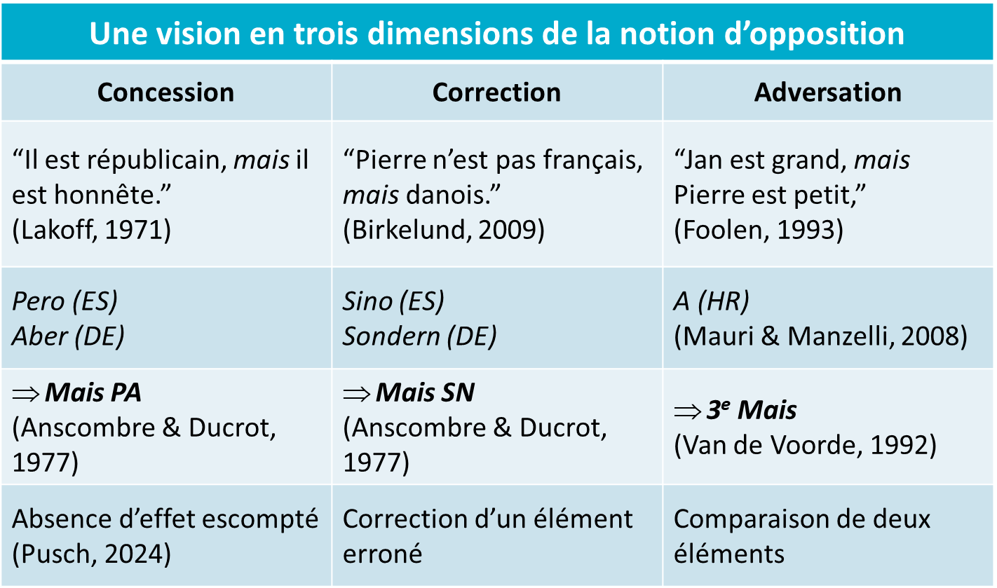

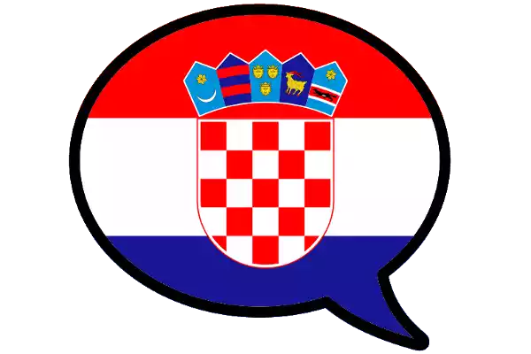
1. Quelques notions centrales
1.3. La notion d’opposition
Notes:
Fin de la slide : environ 7 minutes 20

Slide 7
2. Méthodologie
Corpus utilisé :
Corpus parallèle (= de traductions), NL -> FR et FR -> NL (non-marquage difficile à extraire des corpus monolingues) ;
Langues sources = toujours authentiques ;
Corpus écrit (Dutch Parallel corpus), style journalistique + littérature non fictionnelle ;
Langue écrite, avec quelques éléments oraux et semi-oraux (citations, interviews, etc.).

Slide 8
3. Résultats
Hypothèses et questions de recherche :
Non-marquage présent dans toutes les catégories sémantiques oppositives ? Dans quelles proportions ?
Non-marquage plus présent dans un sens traductif que dans un autre ?
Non-marquage plus présent pour certains connecteurs de même sémantisme ?
Notes:
Stratégies pas de la même pertinence pour tous les connecteurs logiques

Slide 9
3. Résultats
3.1. Prévalence du non-marquage
Notes:
D’une langue à l’autre, pour mais et maar, aucune significativité (P = 1), proportions remarquablement similaires.

Slide 10
3. Résultats
3.1. Prévalence du non-marquage
Notes:
Pas de significativité, même les deux cases bleues concessives (P = 0,4813).

Slide 11
3. Résultats
3.1. Prévalence du non-marquage
Notes:
Aucune significativité entre les catégories, le non-marquage semble donc s’appliquer à toutes les catégories concessives indépendamment du connecteur.

Slide 12
3. Résultats
3.1. Prévalence du non-marquage
Notes:
Significativité uniquement en comparant par contre et mais : 0,0311

Slide 13
3. Résultats
3.2. Exemples concrets et cas problématiques
Un non-marquage traductif « heureux » = relation oppositive de base facilement inférable
Même si vous suivez les meilleurs conseils, vous n'aurez pas pour autant la garantie de ne pas être licencié.
Het beste advies volgen biedt geen garantie dat u niet ontslagen zult worden.
« Suivre les meilleurs conseils ne garantit pas que vous ne serez pas licencié. » (Deepl)
Notes:
Significativité uniquement en comparant par contre et mais : 0,0311

Slide 14
3. Résultats
3.2. Exemples concrets et cas problématiques
Parfois, le sens inféré est différent du sens oppositif originel
Concession devenue cause ?
« Beaucoup d'excitation, même si la part d'inconnu est grande. »
"Ik vind het heel spannend; ∅ de factor van het onbekende is erg groot."
« Je trouve cela très excitant ; ∅ le facteur de l'inconnu est très important ». (Deepl)
Notes:
Significativité uniquement en comparant par contre et mais : 0,0311

Slide 15
3. Résultats
3.3. Les non-marquages inversés
Relation non-marquée en langue source, devenue marquée en langue cible ;
« Ajout d’un connecteur » ;
Phénomène pressenti comme très utilisé, justifié par l’universel de traduction de l’explicitation (Troqe, 2017).
Notes:
Significativité uniquement en comparant par contre et mais : 0,0311

Slide 16
3. Résultats
3.3. Les non-marquages inversés
"Om de files te vermijden moet ik absoluut voor kwart voor zes de deur uit. Ik kom dan in Brussel aan rond tien voor zeven. Vertrek ∅ ik tien minuten later, dan verandert mijn hele reistijd. […] "
« Pour éviter les embouteillages, je dois impérativement partir avant 5 h 45. J'arrive alors à Bruxelles vers 6 h 50, normalement sans encombres. Si, par contre, je quitte mon domicile ne serait-ce que dix minutes plus tard, mon temps de trajet devient alors totalement aléatoire. […] »
Notes:
Il existe aussi l’inversion verbe-sujet pour marquer l’hypothèse-condition « Dussé-je aller la chercher… »

Slide 17
4. Conclusions
Le non-marquage :
Se retrouve pour tous les connecteurs, et toutes les catégories oppositives ;
Globalement, dans les mêmes prévalences pour la concession ;
Variations plus importantes pour l’adversation (mais pas toujours significatives) ;
Non-marquage inversé attesté ;
Non-marquage avec glissement de sens : est-ce encore du non-marquage ?
Notes:
Significativité uniquement en comparant par contre et mais : 0,0311

Slide 18
5. Références bibliographiques
Anscombre, J.-C. & Ducrot, O. (1977). Deux mais en français ? Lingua 43(1), 23-40.
Benzitoun, C., Corminboeuf, G. (2015). Liaisons « non marquées » de constructions verbales : cuisine et dépendances. Langages, 200(4), 87-102.
Birkelund, M. (2009). Pierre n’est pas français mais danois. Une structure polyphonique à part. Langue Française 164, 123-135. Armand Colin.
Foolen, A. (1993). De Betekenis van Partikels: een Dokumentatie van de Stand van het Onderzoek met Bijzondere Aandacht voor Maar (Thèse de doctorat, Katholieke Universiteit Nijmegen).
Lakoff, R. (1971). IF’s, AND’s and BUT’s about conjunction. In Ch. Fillmore & J. Langendoen (Eds.), Studies in Linguistic Semantics (pp. 3-114). New-York : Holt, Rinehart & Winston.
Mauri, C., & Manzelli, G. (2008). Mappe semantiche tra sincronia e diacronia: l'evoluzione delle strategie congiuntive e avversative nelle lingue slave. Linguistica e Filologia, 26, 75-103.
Puch, C. (2024). Les concessives. In Encyclopédie grammaticale du français. Tiré de http://www.encyclogram.fr/notx/032/032_Notice.php
Roig, A. & Van Raemdonck, D. (2015). Insubordinons-nous ! Lecture critique de la subordination. Langue française, 182(2), 11-25.
Troqe, R. (2017). Expliciter l'implicite en traduction: pour qui et à quel degré ? In S. Anquetil, J. Elie-Deschamps, & C. Lefebvre (Eds), Autour des formes implicites (pp. 181-194). Rennes : PUR – Presses universitaires de Rennes.
Van de Voorde, K. (1992). De deux à trois “mais” : essai de vérification des approches d’Anscombre et de Ducrot et de Blumenthal. Travaux de Linguistique, 24, 57-81.
Vergez-Couret, M. (2013). Étude du comparatif nu plus particulièrement dans la mise en œuvre des relations de discours. Travaux de linguistique, 67(2), 91-113.

